Slide 1

第八章马尔可夫链
马尔可夫过程及其概率分布
多步转移概率的确定
遍 历 性

Slide 2

马尔可夫过程及其概率分布
引言
通俗的地说，就是在已经知道过程“现在”的条件下，其“将来”不依赖于“过去”，
称此性质马尔可夫性或无后效性。

Slide 3
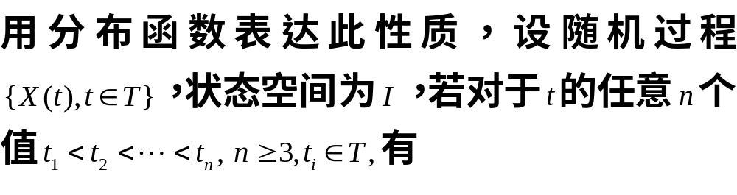
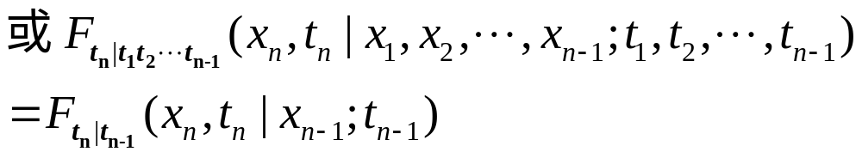
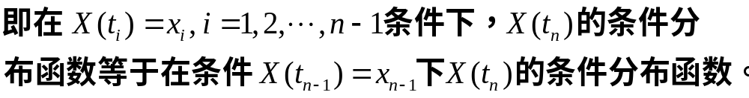
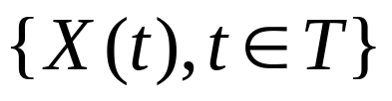

则称过程
具有马尔可夫性，或称
为马尔可夫过程。

Slide 4
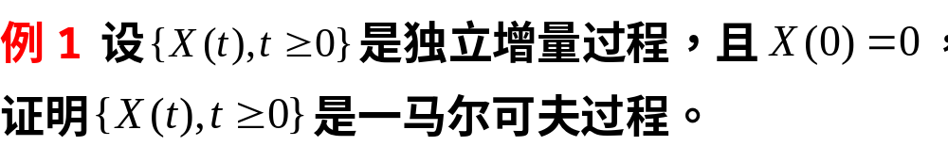
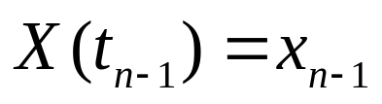
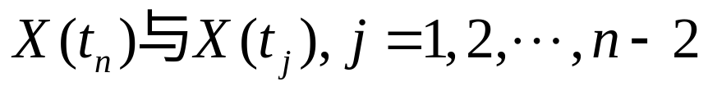
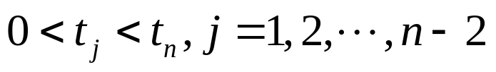
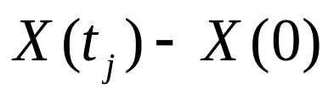
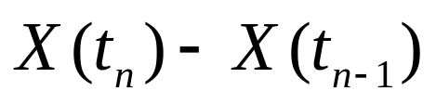
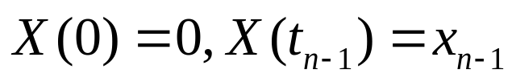
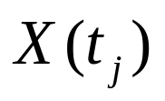
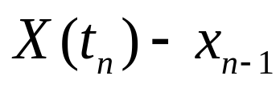

证 由定义知，只要证明在已知
已知
的条件下
相互独立即可
由独立增量的定义知，当
时，增量
与
相互独立。根据条件
即有
与
相互独立。这表明
相
互独立。即
是一个马尔可夫过程。

Slide 5
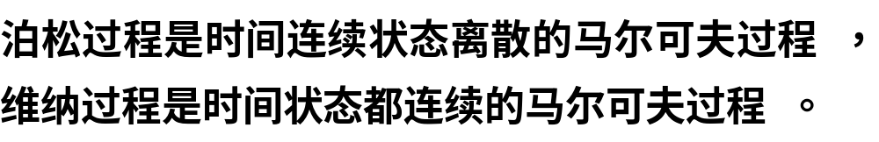
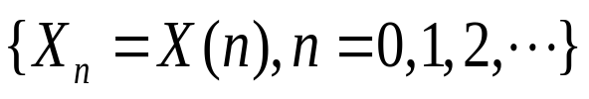


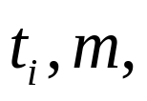


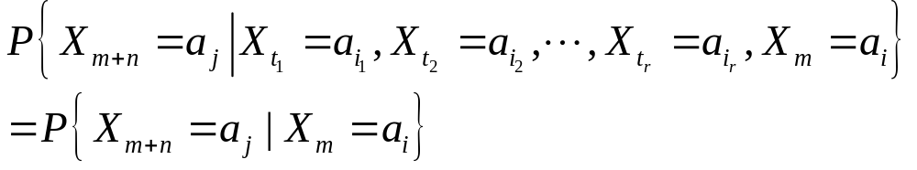
1. 马尔可夫链的定义
状态和时间参数都是离散的马尔可夫过程称为马尔可夫链，或马氏链。
记为
记链的状态
在链的情况，马尔可夫性通常用分布率表示，即
定义1 对任意的正整数
有

Slide 6
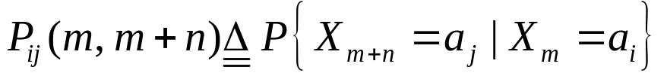
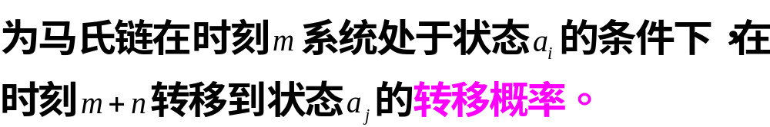
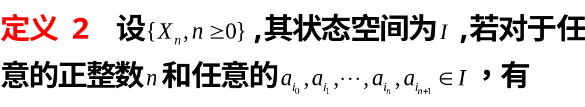
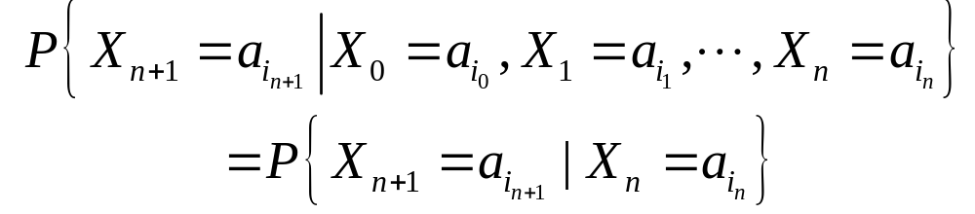

我们称条件概率
则称 为马氏链。

Slide 7
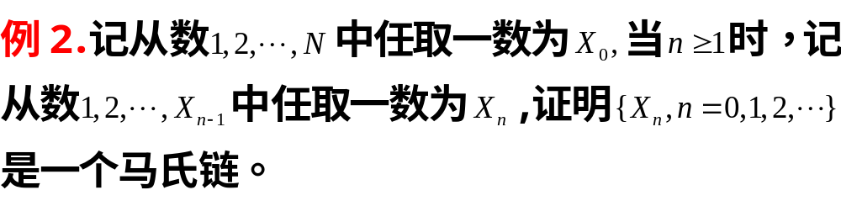


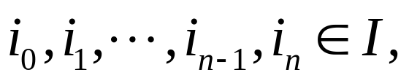

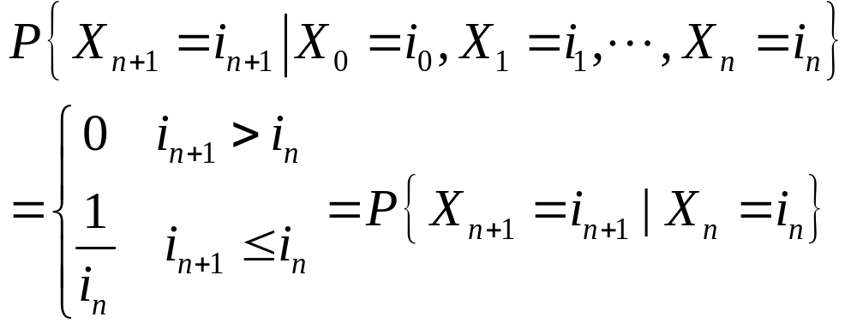

证
的状态空间
对任意的
及
可见,
是一个马氏链。

Slide 8
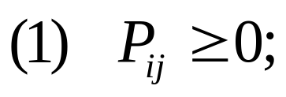
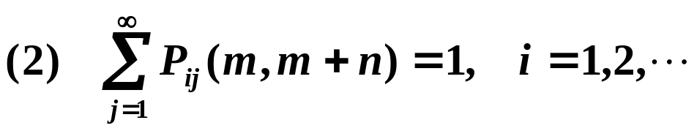
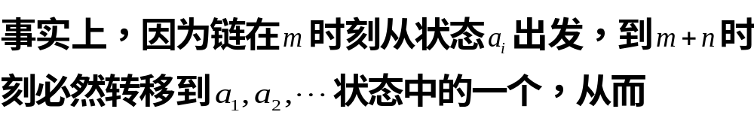
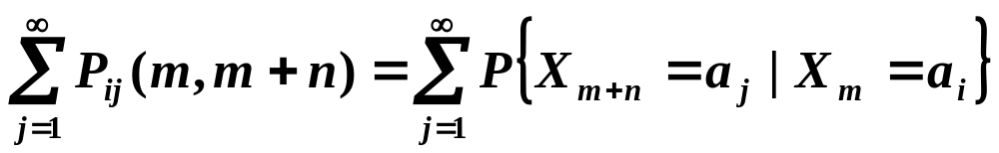
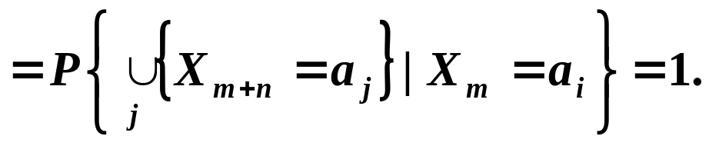
2．转移概率的性质

Slide 9
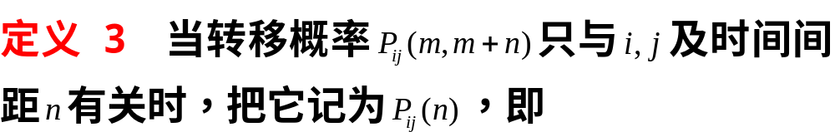
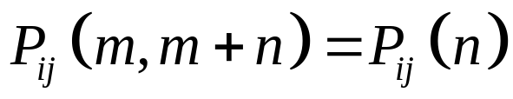
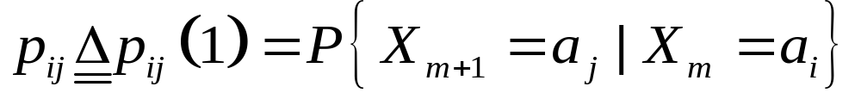
3.齐次马尔可夫链及一步转移概率
则称转移概率具有平稳性，这时，马尔可夫链称为是齐次的或时齐的。（以下限于讨论齐次马氏链）
称为马氏链的一步转移概率；
Notes:
一般地，转移概率P_{ij} (n, n+1)不仅与状态i, j有关，而且与时刻n有关，当P_{ij} (n, n+1)不依赖于n时，表示马尔可夫链具有平稳转移概率。以下我们只讨论齐次马尔可夫链，通常将“齐次”两字省略。

Slide 10
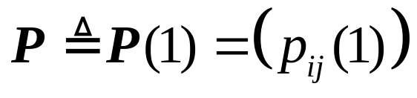
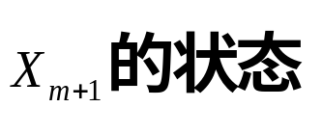
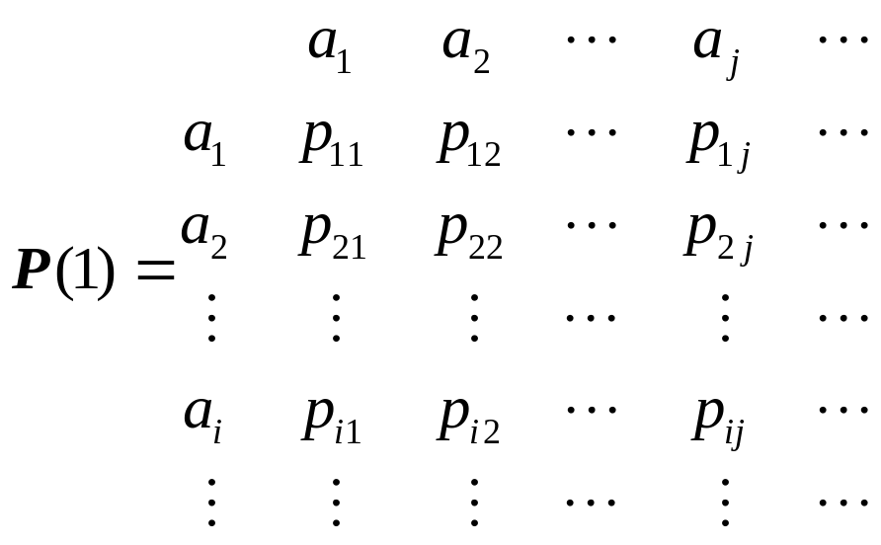
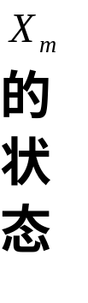
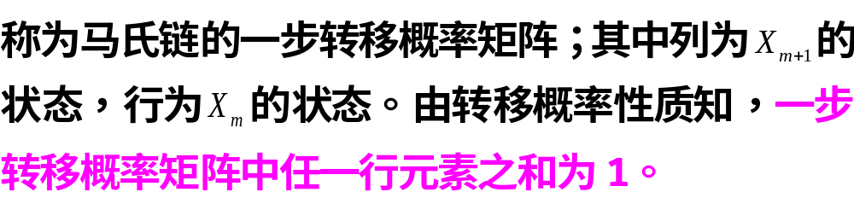

Slide 11
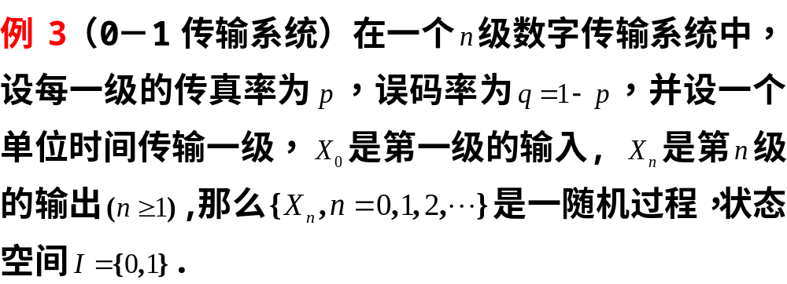
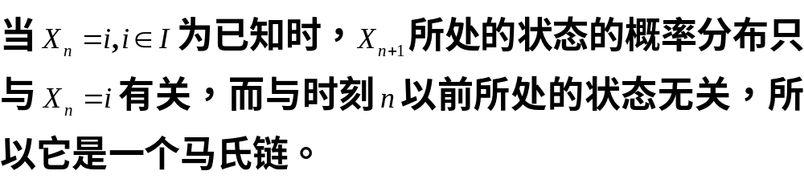
X₀
p
p
p
0 0
1 1
X₁
0 0
1 1
X_{n-1}
0 0
1 1
X_{n}
1-p
1-p
1-p

Slide 12
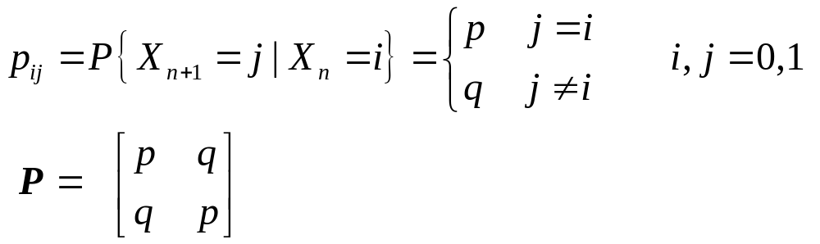
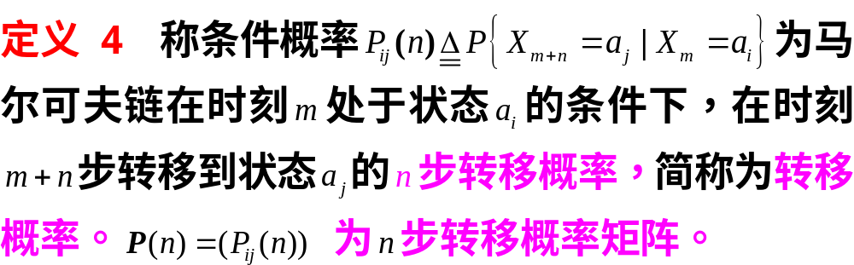
且一步转移概率和一步转移概率矩阵分别为
,且是齐次马氏链.

Slide 13
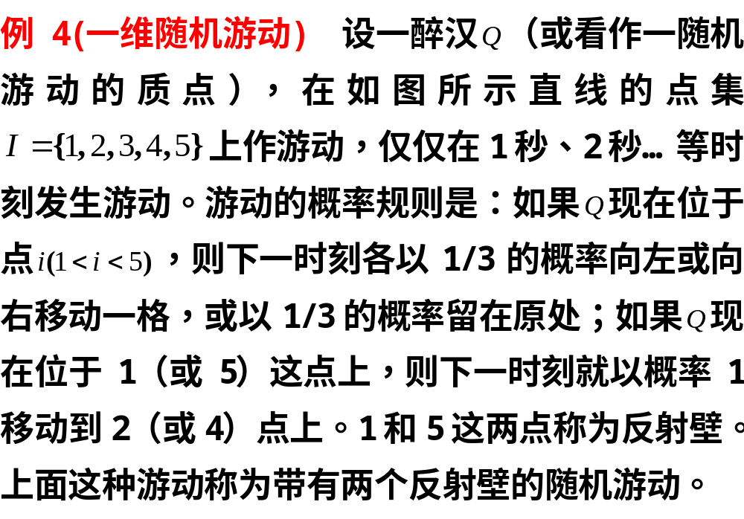
1 2 3 4 5

Slide 14
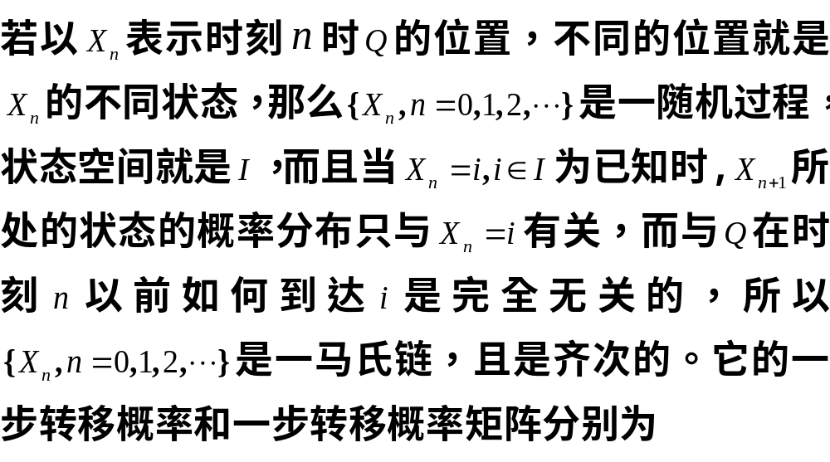
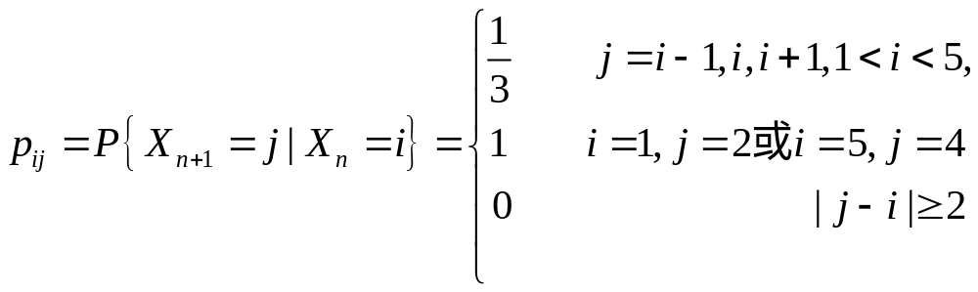

Slide 15
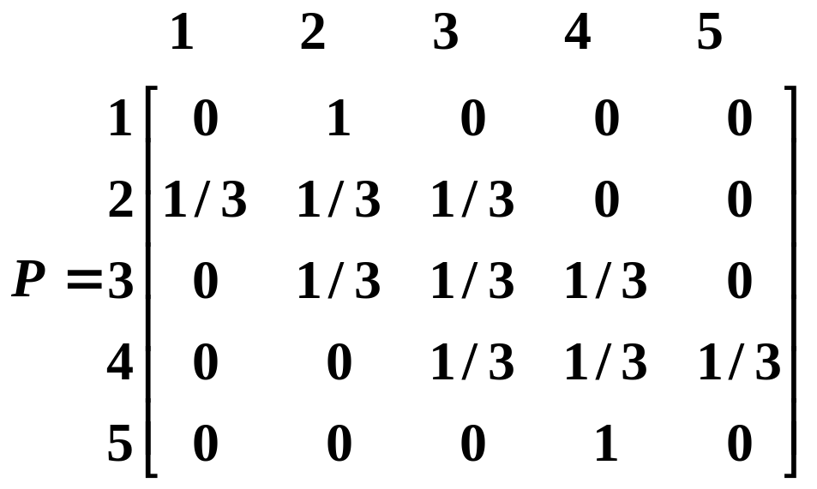
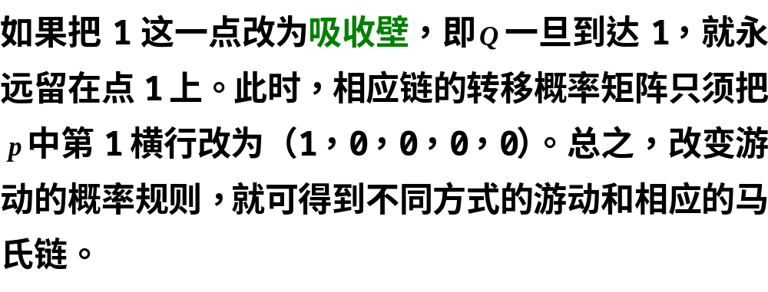

Slide 16
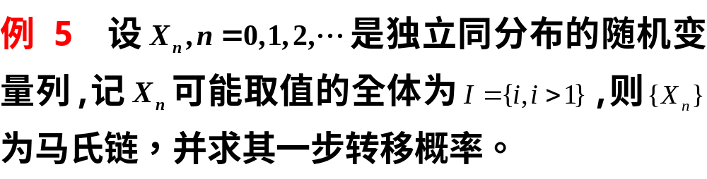
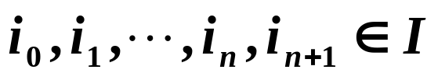
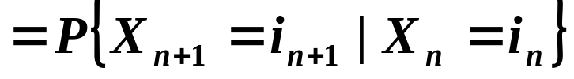
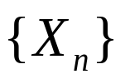





解 对任意的n及
所以 为马氏链。
由于
独立同分布，因而
所以
为齐次马氏链。其一步转移概率

Slide 17


Slide 18

系 统
等候室
服务台
随机到达者
离去者

Slide 19





Slide 20







Slide 21







类似地，有
于是该马氏链的一步转移概率矩阵为

Slide 22


Slide 23





0→0，8次，0→1，18次；
1→0，18次，1→1，52次。
因此，一步转移概率可用频率近似地表示为

Slide 24

4 ．有限维分布
Notes:
讨论如何由马氏链的转移概率和初始分布计算它的有限维分布。

Slide 25






(1)一维分布
设链的
由全概公式
一维分布可用行向量表示
利用矩阵的乘法：
说明马氏链在任一时刻n的一维分布由初始分布与n步 转移概率矩阵确定。
Notes:
讨论如何由马氏链的转移概率和初始分布计算它的有限维分布。

Slide 26



(2) n维分布
所以，马氏链的有限维分布完全由初始分布
和转移概率确定。

Slide 27





多步转移概率的确定
此方程称为Chapman-kolmogorov(切普曼－柯尔莫哥洛夫)方程,简称C-K方程.
证：
Notes:
只是这里的矩阵可以是无穷的（行、列为无穷），但乘法规则与有限矩阵一样。
切普曼－柯尔莫哥洛夫方程的直观意义也很明显，从状态i出发经n+m步到达状态j可分两阶段走，先从i状态出发经过n步到达状态k，然后再从状态k出发经过m步到达状态j。由马氏性后一阶段的状态转移与前一阶段的状态转移独立，故而两个阶段的转移概率相乘。经过n步所能达到的状态k不受任何限制，因而应对全部的k求和。

Slide 28





如果把转移概率写成矩阵的形式，那么C－K方程具有以下简单的形式
特别地,
步转移概率由一步转移概率
完全决定。

Slide 29



例8 求带有两个反射壁的一维随机游动的两步转移概率矩阵。
解

Slide 30







解 先求出n步转移概率矩阵
有相异特征值
由线性代数知识，可将矩阵P 表示为对角阵
的相似矩阵。
具体做法是：求出
对应的特征向量

Slide 31






则于是，
于是，容易算得
由上式可知，当
时，系统经二级传输后的
传真率与三级传输后的误码率分别为

Slide 32


对于只有两个状态的马氏链，一步转移概率矩阵一般可表示为：
利用类似的方法，可得n步转移概率矩阵为

Slide 33




解: 先求出二步转移概率矩阵

Slide 34



于是

Slide 35



解: （2）根据贝叶斯公式，当已知系统经n级传输后输出为1，原发字符也是1的概率为

Slide 36






遍历性
对于一般的两个状态的马氏链，有
当
时，
有极限
当n>>1时就可得到n步转移概率的近似值：
Notes:
上述极限的意义是：对固定的状态j，不管链在某一时刻从什么状态（i=0或1）出发，通过长时间的转移，到达状态j的概率都趋于π_{j}，这就是所谓的遍历性。又由于π₀+ π₁=1 ,所以(π_{0 ,,}π₁)构成一分布律，称它为链的极限分布。
另外，如若我们能用其他简便的方法直接由一步转移概率求得极限分布π，则反过来，

Slide 37





则称此链具有遍历性。
定义7 若
存在，则称
为马氏链的极限分布。

Slide 38

Notes:
问题：齐次马氏链在什么条件下才具有遍历性？如何求出它的极限分布π？这个问题在理论上已经圆满解决，下面仅就只有有限个状态的链即有限马氏链的遍历性给出一个充分条件。

Slide 39




定义8 设
是一个定义在
状态空间上的概率分布，且
，则称
为马氏链的平稳分布。

Slide 40


例12: 试说明例4中，带有两个反射壁的随机游动是遍历的，并求其极限分布。
解: 为简便，以符号“×”代表转移概率矩阵的正元素。于是，由例2中的一步转移概率矩阵P，得

Slide 41





先由前四个方程，解得
将它们代入归一条件，即最后一个方程，解之得唯一解：
所以极限分布为
Notes:
这个分布表明：经过长时间游动之后，醉汉Q位于点i(1<i<5)的概率约为3/11，位于点1（或5）的概率约为1/11。

Slide 42




例13 设一马氏链的一步转移概率矩阵为
试讨论它的遍历性。
解: 先算得
Notes:
说明： 马氏过程的内容除了讨论最简情形马氏链之外，还研究状态离散、时间连续的马氏过程和状态、时间都是连续的马氏过程，它们都有比较完善的理论，而且讨论的主题也都是从各自场合的C－K方程出发，研究转移概率的确定方法和性质。

